Slide 1

Došková a šindelová krytina na šikmé střeše z pohledu tradice a dneška
Vysoká škola technická a ekonomická v Českých Budějovicích
Katedra stavebnictví
Autor bakalářské práce: Tomáš Bartoš
Vedoucí bakalářské práce: Ing. Jan Plachý, Ph.D.
Oponent bakalářské práce: Ing. Markéta Myslivečková České Budějovice, červen 2016

Slide 2
Obsah
Motivace a důvody k řešení daného problému
Cíl práce
Výzkumný problém
Použité metody
Porovnání jednotlivých krytin
Multikriteriální analýza
Popis objektu
Nová střešní krytina
Závěrečné shrnutí
Přínos práce
Otázky

Slide 3
Motivace a důvody k řešení daného problému
Zajímavost tématu
Prohloubení znalostí v dané problematice

Slide 4
Cíl práce
Teoretická část
- seznámení s doškovou a šindelovou střešní krytinou
- popsat jednotlivé krytiny, jejich pokládku a výhody či nevýhody daného materiálu
Aplikační části
- porovnat jednotlivé krytiny
- řešit rekreační objekt, na kterém dojde k výměně umělé střešní krytiny za krytinu přírodní

Slide 5
Výzkumný problém
Porovnání jednotlivých střešních krytin
Vyhotovit multikriteriální analýzu
Výměna původní střešní krytiny z pálených střešních tašek za krytinu přírodní

Slide 6
Použité metody
Analýza dokumentů
odborné publikace, články, montážní
manuály, technické listy, internet
Vlastní projekt
Aplikační část
Program AutoCad 2016
Detaily vypracované ručně

Slide 7
    Porovnání umělé x přírodní došky
Přírodní došky
Materiál: sláma, rákos
Použití: památkové objekty
        rodinné domy
Výhody: tepelně izolační
vlastnosti
Nevýhody: hořlavý materiál
pokládka
Umělé došky
Materiál: polypropylen a polyetylen
        Použití: pergoly
        altány
Výhody: nehořlavý materiál
Nevýhody: vodopropustné

Slide 8
Porovnání přírodní došky x dřevěné šindele
Přírodní došky
Materiál: sláma, rákos
Použití: památkové objekty
        rodinné domy
Výhody: tepelně izolační
vlastnosti
Nevýhody: hořlavý materiál
pokládka
Dřevěné šindele
Materiál: dřevo
Použití: památkové objekty
        rodinné domy
Výhody: životnost, pokládka
Nevýhody: hořlavý materiál
Druh krytiny | Sklon střechy | Hmotnost | Životnost | Přibližná cena
Došky | 45° | 40 kg/m² | 40 let | 1500,- Kč/m²
Šindel | 30° | 40 kg/m² | 70 let | 1500,- Kč/m²
Zdroj: vlastní

Slide 9
Porovnání asfaltové šindele x dřevěné šindele
Asfaltové šindele
Materiál: asfalt
Použití: rodinné domy
Výhody: sklon střechy
požární odolnost
Nevýhody: životnost
neekologické
Dřevěné šindele
Materiál: dřevo
Použití: památkové objekty
        rodinné domy
Výhody: životnost
Nevýhody: hořlavý materiál
Druh materiálu | Sklon střechy | Hmotnost | Životnost | Přibližná cena
Asfalt | 15° | 10 kg/m² | 20 let | 500,- Kč/m²
Dřevo | 30° | 40 kg/m² | 70 let | 1500,- Kč/m²
Zdroj: vlastní

Slide 10
Multikriteriální analýza
1. místo – Pálené tašky
2. místo – Dřevěný šindel
3. místo – Asfaltový šindel
4. místo - Došky
Kritérium | Váha kritéria | Došky |  | Dřevěné šindele |  | Asfaltové šindele |  | Pálené tašky
Sklon | 5 | 3 | 15 | 4 | 20 | 5 | 25 | 4 | 20
Cena | 4 | 2 | 8 | 2 | 8 | 3 | 12 | 3 | 12
Vzhled | 3 | 5 | 15 | 5 | 15 | 3 | 9 | 4 | 12
Životnost | 3 | 2 | 6 | 4 | 12 | 2 | 6 | 4 | 12
Údržba | 2 | 2 | 4 | 3 | 6 | 2 | 4 | 4 | 8
Hmotnost | 2 | 2 | 4 | 3 | 6 | 5 | 10 | 3 | 6
Tepelná iz. | 3 | 5 | 15 | 1 | 3 | 1 | 3 | 1 | 3
Pokládka | 3 | 1 | 3 | 3 | 9 | 2 | 6 | 4 | 12
CELKEM |  |  | 55 |  | 79 |  | 75 |  | 85
Zroj: vlastní

Slide 11
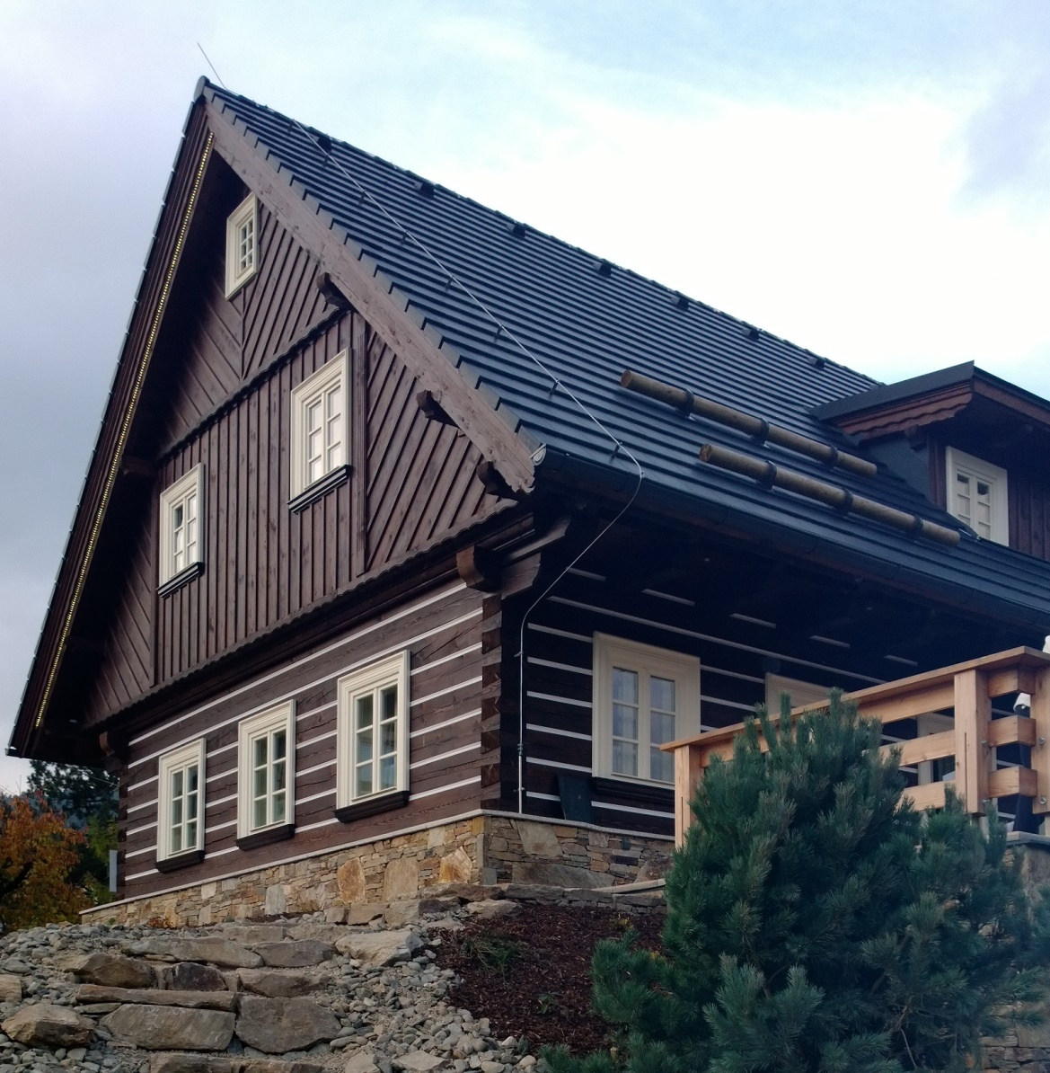
Popis objektu
Roubená horská chata
Počet nadzemních podlaží: 2
Sklon střechy: 45°
Původní krytina:
Bramac Tegatit
Nová střešní krytina:
Dřevěné šindele
Zdroj: vlastní

Slide 12
Nová střešní krytina
Dřevěné šindele:
  Alpský šindel
  Štípaný
  Trojité krytí
  Modřínové dřevo

Slide 13
Závěrečné shrnutí
Přírodní krytiny mohou konkurovat moderním střešním krytinám.
Výhody přírodních krytin:
  Nezaměnitelný vzhled
  Ekologická výroba z přírodních zdrojů
  Šetrnost k životnímu prostředí
Nevýhody přírodních krytin
  Vysoká cena
  Malá skupina odborných firem
  Sklon střešní roviny

Slide 14
Přínos práce
Seznámení se s jednotlivými krytinami
Porovnání jednotlivých krytin
Podklad při rozhodování o výběru střešní krytiny

Slide 15
Otázky od vedoucího práce
Proč jste ve výběru novodobé šindelové krytiny upřednostnil asfaltové šindele před plastovými?
Proč jste pro zastřešení objektu vybral alpský šindel před klasickým valašským?
Nakreslete možnosti řešení odvětrání střešního pláště u vikýře a u hřebene.
Vysvětlete prosím text v kapitole 3.1.5.6. „ Konstrukční dřevo a výrobky na bázi dřeva jsou zpravidla řazené do třídy D a E.“ Jedná se o zařazení dle současně platné legislativy? O jaké zařazení se prosím jedná ?

Slide 16
Otázky od oponenta práce
Jaké základní požadavky musí splňovat stavba, aby respektovala hospodárnost pro zamýšlené využití objektu?
Jaké základní faktory ovlivňují návrh a posouzení střešních konstrukcí?
Z jakých hlavních důvodů se v praxi přistupuje k rekonstrukcím střešních konstrukcí?
Pokud by se rekonstruovala střešní krytina nad prostorem bez tepelně vlhkostních požadavků,
jaké zásady by bylo nutné dodržet?

Slide 17
DĚKUJI ZA VAŠI POZORNOST
Tomáš Bartoš
9659

